Slide 1

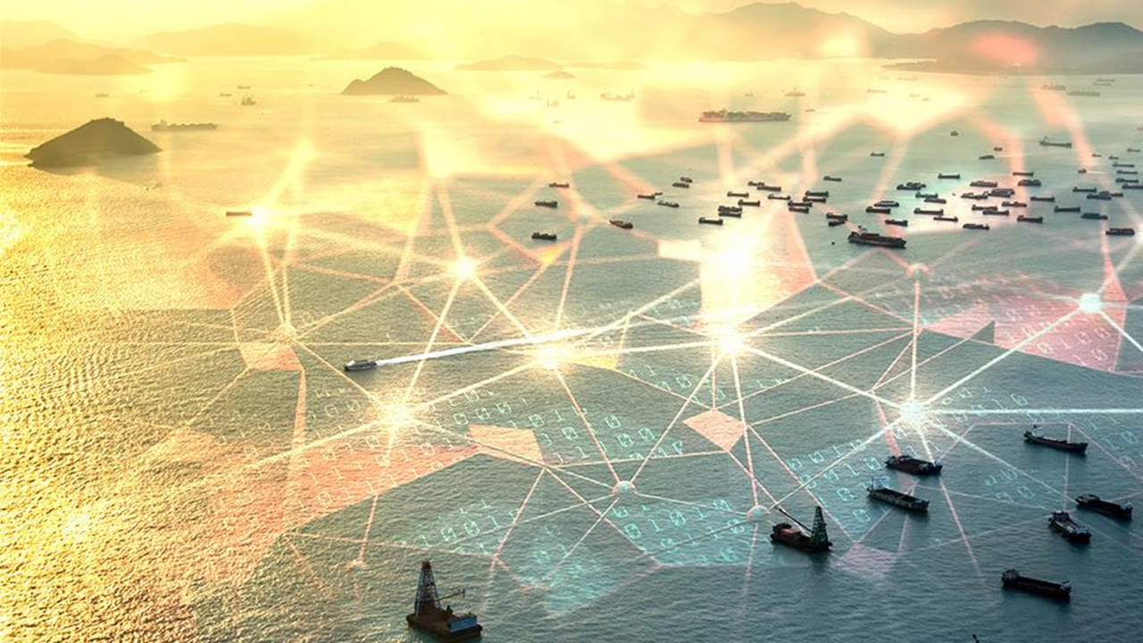
2
B
Ασφάλεια κρίσιμων υποδομών στον Ναυτιλιακό Τομέα
Μάθημα
μονίδευση
CSP008_C_M
ΠΑΡΟΥΣΙΑΣΗ ΑΠΟ: BRUNO BENDER
Notes:
Good morning dear audience
This Risks of Maritime Critical Infrastructure MODULE aims at describing the maritime environment and specificities. A focus is done on the AIS standards and specificities as well as on international regulation. Common vulnerabilities of AIS/GNSS systems and applications are detailed; Methods and examples of hacking and spoofing of these systems are demonstrated during the course.
Risk analysis, security plans, policies and processes, regulatory framework and security standards continuity and recovery measures are presented.

Slide 2


Slide 3




Κίνδυνοι των κρίσιμων υποδομών στον ναυτιλιακό τομέα
o1.
Αναγνώριση Κινδύνων Κυβερνοασφάλειας για την Κρίσιμη Ναυτιλιακή Υποδομή
o2.
Ετήσιο μάθημα στο πλαίσιο των Ναυτιλιακών εργαστηρίων – (Προπαρουσίαση - Τουλόν)
o3.
Κρίσιμες υποδομές, OES, ναυτιλιακοί φορείς
o4.
Εθνικές ιδιαιτερότητες - οδηγία NIS
o5.
Σημασία των δεδομένων (ΔΠΕΕ, ευαίσθητα δεδομένα...)
_{o6.}
Εκτίμηση και μετριασμός κινδύνου (π.χ. Κρυπτογραφία)
_{o7.}
C2B Συμβουλευτικές υπηρεσίες
115 rue du maréchal Foch –F83.200 LE REVEST – France

Slide 4



Στόχοι: Αυτή η ενότητα, που έχει σχεδιαστεί για τους φορείς της ναυτιλίας, στοχεύει στον εντοπισμό των κινδύνων για τις υποδομές ζωτικής σημασίας για τη βελτίωση της ανθεκτικότητάς τους
ΠΟΙΟΣ
ΤΙ
ΓΙΑΤΙ
Κρίσιμες ναυτιλιακές υποδομές και OES, όπως προσδιορίζονται στην οδηγία NIS
Βασικές αρχές διαχείρισης κινδύνου κυβερνοασφάλειας στον τομέα της ναυτιλίας
Εξοπλίζοντας τους συμμετέχοντες με τις γνώσεις και τις δεξιότητες που απαιτούνται για τη διαχείριση των κινδύνων στον κυβερνοχώρο

Slide 5



CSP TRAINING LOGISTIC: CSP003_ ΚΙΝΔΥΝΟΙ ΤΩΝ ΥΠΟΔΟΜΩΝ ΓΙΑ ΤΟΝ ΝΑΥΤΙΛΙΑΚΟ ΤΟΜΕΑ
ΠΟΤΕ
ΠΟΥ
ΠΩΣ
Πρόγραμμα : Φθινόπωρο 2024 – Φθινόπωρο 2025
Τοποθεσία στο ΧΩΡΟ του ξενοδοχείου
Τουλόν (Γαλλία)
NMIOTC (Ελλάδα)
Θεωρία
Πρακτική Εξάσκηση

Slide 6
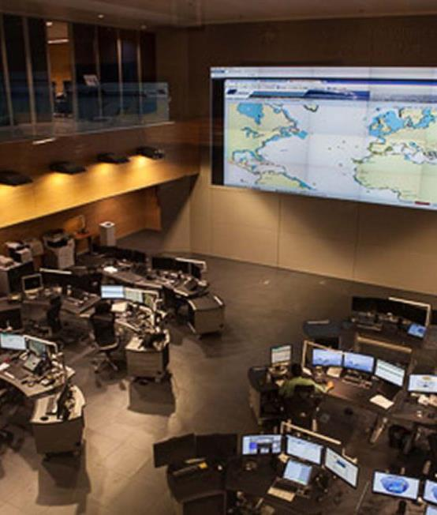
ΠΟΙΟΣ
Προφίλ των συμμετεχόντων στην εκπαίδευση
Διευθυντές και ηγέτες
Επαγγελματίες
Μικρομεσαίες επιχειρήσεις και εργαζόμενοι του δημόσιου τομέα
Επαγγελματίες και λάτρεις της ασφάλειας στον κυβερνοχώρο
Ναυτιλιακοί προγραμματιστές CIS
CSP0003_C_M_CRITICAL INFRASTRUCTURE SECURITY FOR MARITIME TEMPLATE ΠΟΥ ΔΗΜΙΟΥΡΓΉΘΗΚΕ ΑΠΌ ΤΗΝ PR

Slide 7
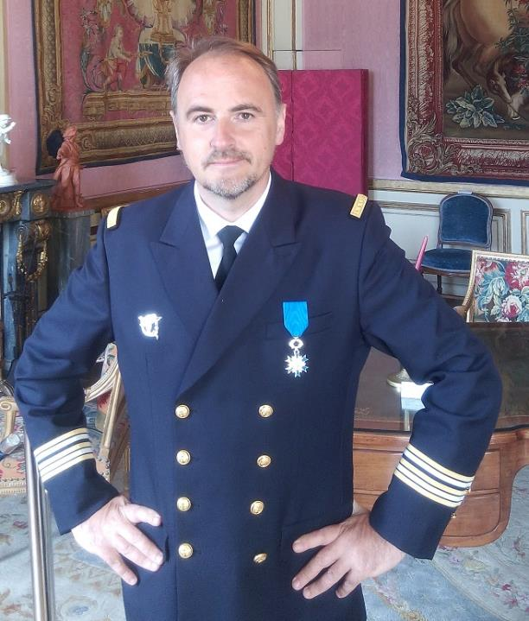
ΠΟΙΟΣ
Προφίλ του προπονητή
Bruno BENDER
C2B Συμβουλευτική
Πρώην αξιωματικός του Ναυτικού/ ειδικός CIS
Αξιωματικός Ασφάλειας πληροφοριών
  NATO
  Εθνικό
  EU
Από το 2017 εμπειρογνώμονας στον τομέα της ασφάλειας στον κυβερνοχώρο και ιδρυτής του C2B
  ΜΜΕ που ειδικεύεται στη θαλάσσια ασφάλεια/ ασφάλεια στον κυβερνοχώρο για την υποστήριξη των
  Κρίσιμων υποδομών
  Φορέων εκμετάλλευσης βασικών υπηρεσιών
  Ναυτιλιακών εταιρειών & λιμανιών
  Δημόσιων Διοικήσεων που λειτουργούν στη θάλασσα
CSP0008_C_M_RISKS OF MARITIME CRITICAL INFRASTRUCTURE : ΠΡΌΤΥΠΟ ΠΑΡΟΥΣΊΑΣΗΣ ΠΟΥ ΔΗΜΙΟΥΡΓΉΘΗΚΕ ΑΠΌ ΤΗΝ PR

Slide 8
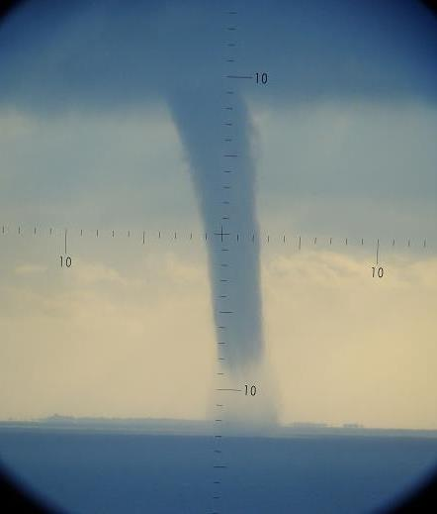
ΤΙ
Θέματα εκπαίδευσης
ΠΟΙΟΣ είναι ο ορισμός μιας κρίσιμης υποδομής
Κοινότητες χρηστών
Τεχνικές αρχιτεκτονικές/ ΥΠΟΔΟΜΕΣ
  Administrations
  Τεχνική περιγραφή
Κίνδυνοι
Σχεδιασμός Αρχιτεκτονικής Ασφάλειας
Εφαρμογή της ασφάλειας
Μέτρα μετριασμού
CSP0008_C_M_RISKS OF MARITIME CRITICAL INFRASTRUCTURE : ΠΡΌΤΥΠΟ ΠΑΡΟΥΣΊΑΣΗΣ ΠΟΥ ΔΗΜΙΟΥΡΓΉΘΗΚΕ ΑΠΌ ΤΗΝ PR

Slide 9
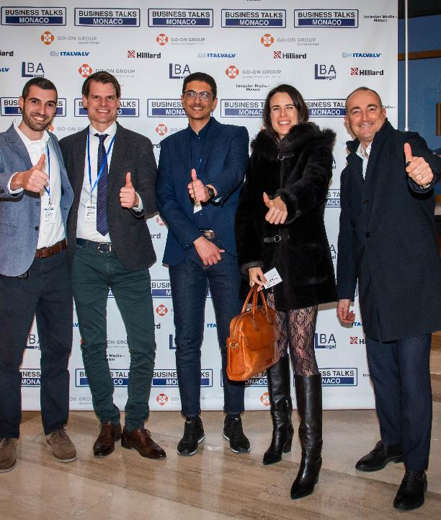
ΓΙΑΤΙ
Μαθησιακά αποτελέσματα
Επίδειξη ηθικής και επαγγελματικής συμπεριφοράς σε όλες τις πτυχές της διαχείρισης πληροφοριών και της ασφάλειας στον κυβερνοχώρο.
Κατανόηση και διατύπωση των βασικών εννοιών και αρχών της πληροφορίας και της ασφάλειας στον κυβερνοχώρο.
Κατανόηση του εξελισσόμενου τοπίου των απειλών στον κυβερνοχώρο και το ευρύ φάσμα των κυβερνοεπιθέσεων.
Αναγνώριση των απειλών, τα τρωτά σημεία και τους κινδύνους για έναν οργανισμό.
Αναγνώριση του ρόλου του ανθρώπινου παράγοντα στις παραβιάσεις της ασφάλειας στον κυβερνοχώρο και στις στρατηγικές μετριασμού του κινδύνου.
Ικανότητα να βοηθήσει και να επιλέξει τους κατάλληλους ελέγχους ασφαλείας για την προστασία από εντοπισμένες απειλές και κινδύνους στον κυβερνοχώρο.

Slide 10
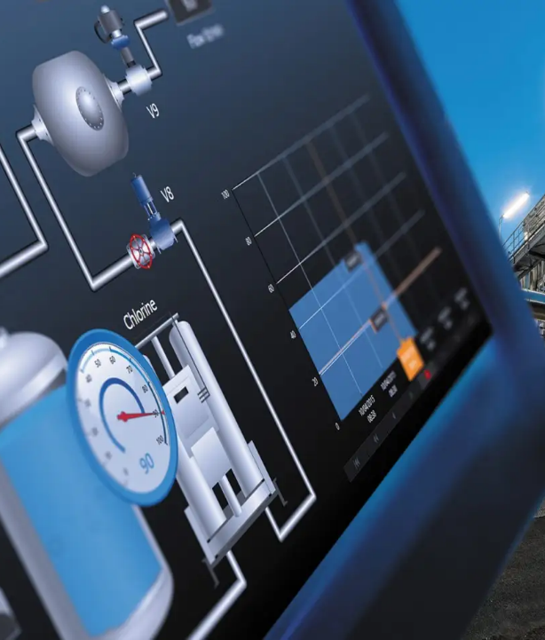
Θέμα 1:
Κίνδυνοι για την ασφάλεια στον κυβερνοχώρο στον ναυτιλιακό τομέα
Θα καλύψουμε αυτές τις δεξιότητες
Εισαγωγή στην ασφάλεια των πληροφοριών: Αυτή η ενότητα θα εισαγάγει την έννοια της ασφάλειας των πληροφοριών και τη σημασία της για τους οργανισμούς. Θα συζητήσει επίσης τους διαφορετικούς τύπους πληροφοριακών στοιχείων που πρέπει να προστατευθούν, καθώς και τις διαφορετικές απειλές και τρωτά σημεία που αντιμετωπίζουν αυτοί οι τύποι πληροφοριακών στοιχείων.
Εισαγωγή στην ασφάλεια στον κυβερνοχώρο: Αυτή η ενότητα θα επικεντρωθεί στις συγκεκριμένες απειλές και τα τρωτά σημεία που υπάρχουν στον τομέα του κυβερνοχώρου. Θα καλύψει επίσης τους διαφορετικούς τύπους επιθέσεων στον κυβερνοχώρο που μπορούν να ξεκινήσουν, καθώς και τους διαφορετικούς τρόπους για τον μετριασμό αυτών των επιθέσεων.
Η τριάδα της CIA: Αυτή η ενότητα θα καλύψει τους τρεις πυλώνες της ασφάλειας των πληροφοριών: Εμπιστευτικότητα, ακεραιότητα και διαθεσιμότητα. Θα εξηγήσει τι σημαίνει κάθε πυλώνας και γιατί είναι σημαντικό.
Αλλα μοντέλα ασφαλείας: Αυτή η ενότητα θα καλύψει άλλα μοντέλα ασφαλείας που μπορούν να χρησιμοποιηθούν για την προστασία των πληροφοριακών στοιχείων. Αυτά τα μοντέλα περιλαμβάνουν το NIST Cybersecurity Framework, το πρότυπο ISO/ IEC 27001 και το πλαίσιο COBIT.

Slide 11

Θέμα 2:
Απειλές και ευπάθειες
Θα καλύψουμε αυτές τις δεξιότητες
AIS: Τι είναι μια κρίσιμη υποδομή - νομική χρήση και ιδιαιτερότητες
Περιγραφή ενός πλαισίου CI, συμπεριλαμβανομένου του υλικού, του λογισμικού και των δικτύων.
Τρόποι που απειλούνται οι κρίσιμες υποδομές
  Eπιτιθέμενοι
  Μέτρα μετριασμού
Σχέδια και δράσεις ανθεκτικότητας
  Αλλο

Slide 12
Θέμα 3:
Περιπτώσεις χρήσης
Θα καλύψουμε αυτές τις δεξιότητες
1. Εθνικά σχέδια
2. Τοπικές μετριάσεις
3. Εκπαίδευση/ κατάρτιση
4. Έρευνες και διδάγματα που αντλήθηκαν από το παρελθόν
5. Απειλές και Κίνδυνοι
6. Οι μετριασμοί
  - Τεχνικά
    - Οργανωτική
    - Ασφάλιση

Slide 13
2
B
Ασφάλεια κρίσιμων υποδομών για τη ναυτιλία
Μάθημα
μονίδευση
CSP0008_C_M
ΠΑΡΟΥΣΙΑΣΗ ΑΠΟ: BRUNO BENDER
Notes:
Good morning dear audience
The AIS hacking work-place training aims at describing the maritime environment and specificities. A focus is done on the AIS standards and specificities as well as on international regulation. Common vulnerabilities of AIS/GNSS systems and applications are detailed; Methods and examples of hacking and spoofing of these systems are demonstrated during the course.
Risk analysis, security plans, policies and processes, regulatory framework and security standards continuity and recovery measures are presented.

Slide 14
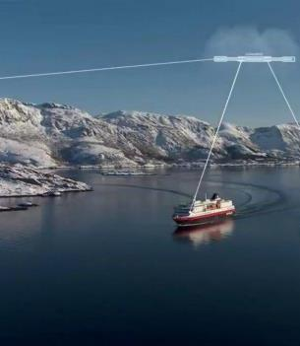
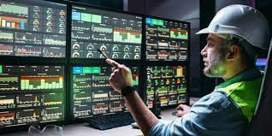
Κρίσιμη υποδομή για τη ναυτιλία
Θέμα 1 : Ασφάλεια στον κυβερνοχώρο στον τομέα της ναυτιλίας
Ασφάλεια στον κυβερνοχώρο και τεχνολογία

Slide 15




Ασφάλεια στον κυβερνοχώρο – όχι μόνο τεχνολογία
Υπηρεσίες
Υπηρεσίες προστασίας
EU CERT-M
Τεχνικά
Παρακολούθηση τέλους/τέλος
Προσαρμοστική συντήρηση
Οργανωτική
Διακυβέρνηση Κυβερνοασφάλειας
στη ναυτιλία
Σημασιολογία
Αξιολογήστε & διαχειριστείτε τους κινδύνους, την αύξηση περιστατικών,
την ανάλυση μεριδίου
ETSI GS ISI 00X: "Δείκτες ασφάλειας πληροφοριών (ISI)..."
Νομικές
Εμπορικά ευαίσθητα δεδομένα, δεδομένα προσωπικού, θέσεις
Notes:
ENISA will help increase cybersecurity capabilities at EU level and support capacity building and preparedness. (independent centre of expertise) that will help promote high level of awareness of citizens and businesses but also assist EU Institutions and Member States in policy development and implementation.
The Cybersecurity Act was proposed as part of the Cybersecurity package adopted on 13 September 2017, and as one of the priorities of the Digital Single Market strategy.
To keep up with the ever-evolving cyber threats, the Commission also proposed, one year later in September 2018, to create a EU Cybersecurity Industrial, Technology and Research Centre and a network of Cybersecurity Competence Centre to better target and coordinate available funding for cybersecurity cooperation, research and innovation.
The proposed European Cybersecurity Competence Centre will manage cybersecurity-related financial support from the EU's budget and facilitate joint investment by the Union, Member States and industry to boost the EU's cybersecurity industry and make sure our defense systems are state-of-the-art.

Slide 16

Ναυτιλιακός κίνδυνος κυβερνοασφάλειας
ΣΤΟΧΟΣ
Το μάθημα C2B_CSP008 στοχεύει στην περιγραφή των κινδύνων στον κυβερνοχώρο στο θαλάσσιο περιβάλλον και στον προσδιορισμό των ιδιαιτεροτήτων του.
Δίνεται έμφαση στα πρότυπα και τις ιδιαιτερότητες του AIS, καθώς και στη διεθνή ρύθμιση. Οι κοινές ευπάθειες των συστημάτων και των εφαρμογών AIS/GNSS είναι λεπτομερείς.
Οι μέθοδοι και τα παραδείγματα της πειρατείας και πλαστογράφησης αυτών των συστημάτων επιδεικνύονται κατά τη διάρκεια του μαθήματος.
Παρουσιάζονται η ανάλυση κινδύνου, τα σχέδια ασφάλειας, οι πολιτικές και οι διαδικασίες, το κανονιστικό πλαίσιο και τα πρότυπα ασφάλειας μέτρα συνέχειας και ανάκαμψης.

Slide 17
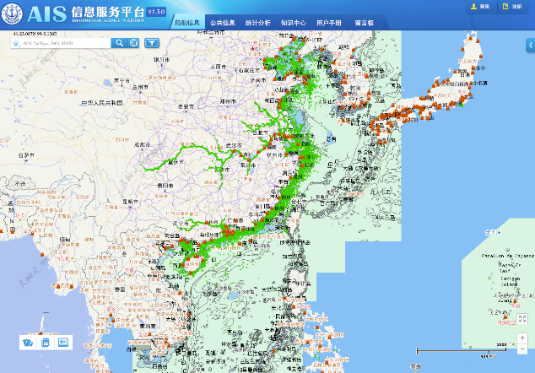
Ναυτιλιακός κίνδυνος κυβερνοασφάλειας
Απειλή για την ασφάλεια στον κυβερνοχώρο για τη ναυτιλία
  Παγκόσμιο πανόραμα
  Επιθέσεις/ περιστατικά
  Εξελίξεις
Κίνδυνοι στον θαλάσσιο τομέα/ μέτρα μετριασμού
Ποια συστήματα

Slide 18
Ομάδα εργασίας της ΕΕ για την ασφάλεια στον κυβερνοχώρο»
Επιτεύγματα - η συνέχιση των σημερινών προσπαθειών
Με βάση την πρωτοβουλία των εργαστηρίων του ECGFF με θέμα «πρόληψη επιθέσεων στον κυβερνοχώρο στον θαλάσσιο τομέα» που ξεκίνησε η γερμανική Προεδρία και την εφαρμογή μιας «Ομάδας εργασίας για την ασφάλεια στον κυβερνοχώρο της ΕΕ».
Πρέπει επίσης να αναπτυχθεί κοινή προσέγγιση της ασφάλειας στον κυβερνοχώρο για την κοινότητα της ακτοφυλακής. Για τον σκοπό αυτό, η νομική, οργανωτική και τεχνική κατανόηση αναπτύσσεται περαιτέρω από κοινού βελτιώνοντας τη διατομεακή και διασυνοριακή συνεργασία, εκπονώντας κατευθυντήριες γραμμές και βέλτιστες πρακτικές διαχείρισης προς τον σκοπό αυτό.
Animation της κοινότητας κυβερνοασφάλειας της ακτοφυλακής και εφαρμογή μιας πλατφόρμας ανταλλαγής πληροφοριών αφιερωμένης στην ασφάλεια στον κυβερνοχώρο που φιλοξενείται από την EMSA.
Συναινετική επικύρωση των όρων αναφοράς της ομάδας εργασίας «EU Coastguard Cybersecurity Working Group» που απευθύνεται στην Επιτροπή της ΕΕ (DG MARE).
Υποστήριξη για περαιτέρω βελτιώσεις στις διαδικασίες ανταλλαγής πληροφοριών για την έγκαιρη ανταλλαγή πληροφοριών σχετικά με επιθέσεις στον κυβερνοχώρο και περιστατικά που στοχεύουν στη ναυτιλιακή κοινότητα.
Συνέχιση κατά τη διάρκεια της Κροατικής Προεδρίας του ECGFF (2019-2020).

Slide 19
Ασφάλεια στον ναυτιλιακό τομέα
Απειλή για την ασφάλεια στον κυβερνοχώρο για τη ναυτιλία
  Ναυτιλιακά δεδομένα
  Παγκόσμιο πανόραμα
  Επιθέσεις/ περιστατικά
  Κίνδυνοι

Slide 20
Στρατηγικές και επιπτώσεις μείωσης του κινδύνου στον κυβερνοχώρο
Επίπεδο κινδύνου
Organisation
Νόμος / Διακυβέρνηση
Ανάλυση κινδύνου
Λειτουργική
Τεχνολογία
Πρόληψη
Παρακολούθηση/ επιτήρηση
Εντοπισμός και κοινή χρήση συμβάντων
Ανθεκτικότητα
Ασφάλιση
Εμπιστοσύνη
Οικονομική ενίσχυση/ ανασυγκρότηση
Διακυβέρνηση
Organisation
Κοινή χρήση
Τεχνολογία
Ασφάλιση
Μετριασμός του κινδύνου

Slide 21
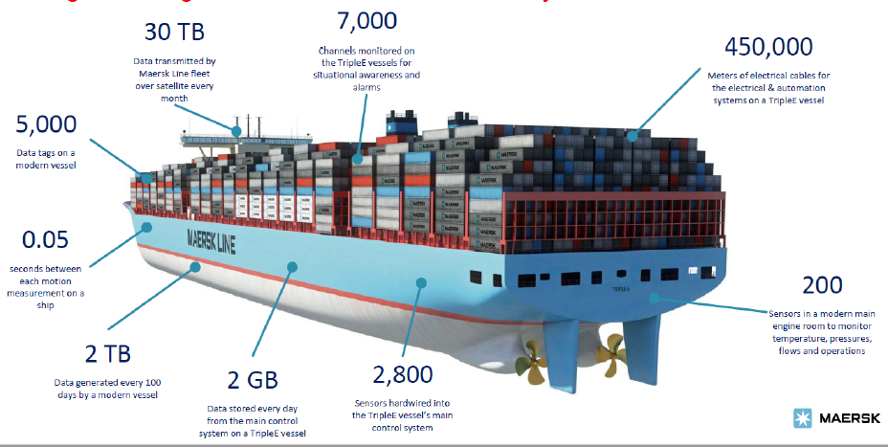
Ο κίνδυνος των δεδομένων στη ναυτιλία

Slide 22
Κρίσιμες υποδομές - ναυτιλιακές αρχές
ΕΛΕΓΧΟΣ της ασφάλειας/ επιπτώσεων των συμβάντων
Έλεγχος της ασφάλειας από τον πλοιοκτήτη
Υψηλός έλεγχος
Υπολογιστές επιχειρήσεων αγγείου
Υποδομή δικτύου πλοίων
Αντίκτυπο μιας παραβίασης
Σύστημα μεταφοράς αρχείων αποστολής
Shipping Mail Apps
Χαμηλό αντίκτυπο
Onboard Loading Computer
Υψηλό αντίκτυπο
Αριθμός χρηστών/Επηρεαζόμενα συστήματα
GMDSS
Συστήματα παρακολούθησης Alarmsand
Ολοκληρωμένα συστήματα ελέγχου
< 5
PSN Syst.
ECDIS
Συστήματα πυροπροστασίας
Αποστολή ERP
AIS
EMCON
Sys
Αυτόματο σύστημα πιλότου.
50+
Χαμηλός έλεγχος
Notes:
CONTROL
Though a ship’s hull and machinery may remain the same throughout its life, the average commercial vessel has at least 50 distinct systems that contain computing and software components25. To the ship operator and their crew, these components are often “black boxes” and there is very little technical knowledge beyond the minimum necessary to operate them, identify a fault or make minor fixes. Certainly, the ship operator is not able to integrate any cybersecurity controls, such as deploying antivirus software or test for any existing defenses, without explicit permission from the equipment manufacturer.
Any attempt to do so is generally considered to violate conditions for warranty.
While a small number of system manufacturers have proactively taken steps to shore up the cyber protection of the equipment they manufacture and the applications that are provided alongside these, the vast majority of shipping equipment manufacturers have done very little to provide ship operators assurance around this.
This problem is exacerbated by integrators that are not sufficiently knowledgeable in cybersecurity, making decisions leading to insecure configurations and integrations that may undo the security designed into the equipment in the first place. The nature of shipping operations means that when equipment breaks down and needs replacing or repair, it must be dealt with quickly and efficiently as delays can be incredibly costly. Replacements are frequently bought on short order, and purchases are determined by convenience, not security.
This results in a major disconnect between the exposure for the ship operator and their ability to control the risks.

Slide 23
Κρίσιμη υποδομή για τη ναυτιλία
Θέμα 2: Ευπάθειες
Χαρτογραφία των Ναυτιλιακών συστημάτων
Απειλές σε όλο τον κόσμο
Παρατηρούμενα Γεγονότα / Συμβάντα

Slide 24

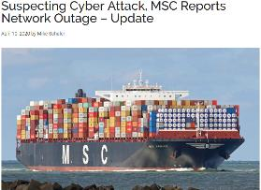
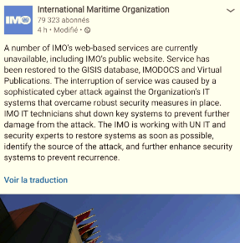
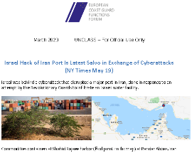
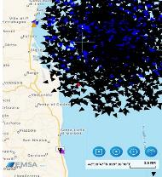
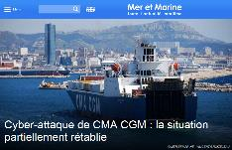


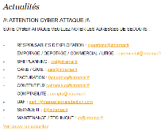
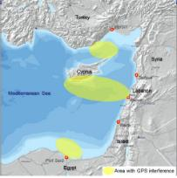
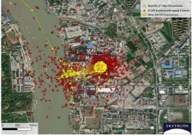
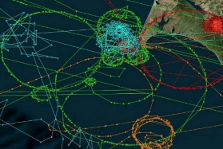
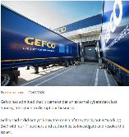
Απειλές - μεγάλες επιθέσεις 2020-2022
Σε όλο τον κόσμο
Μαρ 2020 – Ελβετία (MSC)
Δεκ 2019 – Elbe (Πλαστογράφηση AIS)
Απρ 2020 – Ormuz
Bandar Abbas
Σεπτ 2020 – Int
(CMA-CGM)
Μαρ 2020 – Marseille/ FOS – Regional Attack
2020 – Μεσόγειος (GPS)
Ιαν 2020 – Κίνα
(Πλαστογράφηση AIS)
Μάΐος 2020 - Καλιφόρνια
(Πλαστογράφηση AIS)
Σεπτ 2020– Int
(GEFCO)

Slide 25
Επιθέσεις/ περιστατικά (2020 – 21)
Οντότητα | Ημερομηνία | Αντίκτυπο | Ανάλυση
Λιμάνι του Bandar Abbas | 2020 | Αδυναμία υλοποίησης τερματικών φόρτωσης και εκφόρτωσης | Σκοπίμως στοχοθέτηση ενός «μη κρίσιμου » λιμανιού από μια χώρα σε προληπτική επίθεση, με αποτέλεσμα άμεση αντίδραση.
MSC | 2020 | Μη λειτουργικές υπηρεσίες (>12 ώρες) ιστοσελίδα και διεπαφή πελάτη απρόσιτη για αρκετές ημέρες σε ορισμένες περιοχές | Οι τοπικά φιλοξενούμενες υπηρεσίες επέτρεψαν στον φορέα εκμετάλλευσης να συνεχίσει να λειτουργεί σε ορισμένες περιοχές.
MED EUROPE TERMINAL | 2020 | Μπλοκαρισμένες υπηρεσίες Internet που επηρέασαν την πύλη ιστού και τα μηνύματα. | Ο ναυτικός φορέας ήταν το παράπλευρο θύμα μιας επίθεσης στη νότια περιοχή κατά τη διάρκεια της συγκράτησης του.
GNSS/AIS | 2018 - 2020 | Κορεσμός δεκτών AIS (παρατηρήθηκε στη Μεσόγειο το 2019, στην Κίνα & στις ΗΠΑ το 2020) Μόνιμο μπλοκάρισμα GPS στην Ανατολική Μεσόγειο, την Κίνα & τη Μαύρη Θάλασσα | Η παρεμβολή ή η πλαστογράφηση (κορεσμός) του GNSS/ AISpresissa πραγματικός κίνδυνος για την πλοήγηση. Οι επιθέσεις σε συστήματα GNSS/AIS μπορούν τελικά να στρεβλώσουν όλα τα θαλάσσια δεδομένα.
CARNIVAL Corp | 2020 | Απώλεια δεδομένων πελατών και εργαζομένων. Απώλεια δραστηριότητας στην κρουαζιέρα (κρατήσεις) | Κλασική επίθεση ransomware που κρυπτογραφεί μέρος των συστημάτων και των δεδομένων CIS και μπλοκάρει τη δραστηριότητα για αρκετές ώρες.
CMA/ CGM | 2020 | Δεδομένα και υπηρεσίες που δεν είναι διαθέσιμα. Χαμένοi πελάτες | Η επίθεση αποκαταστάθηκε σε περισσότερες από 2 εβδομάδες από ειδικούς που δεν ήταν εξοικειωμένοι με το CIS της εταιρείας. Η επικοινωνία πρέπει να εστιάσει στις λειτουργικές αρχές .
BENETEAU | 2021 | Επίθεση σε συστημάματα και απώλεια δεδομένων | Η BENETEAU δέχθηκε επίθεση για πρώτη φορά το 2018 και έχασε δεδομένα (λίστες πελατών) για δεύτερη φορά σε λιγότερο από 3 χρόνια.
BOURBON | 2021 | Επίθεση στο κύριο σύστημα εκμετάλλευσης | Προβλήματα στη διαχείριση των αλλαγών πληρώματος και των καθημερινών δραστηριοτήτων και αναφορών για τα πλοία.
GAZOCEAN | 2021 | President Rip-off | Οικονομική ζημεία.
VNF | 2021 | Επίθεση στο κύριο πληροφοριακό σύστημα | Το σύστημα διαχείρισης αποκλείστηκε για αρκετές ημέρες.
Λιμάνι του Abidjan | 2021 | Ransomware MATRIX | Αναφέρθηκε περιορισμένος αντίκτυπος στην ναυτιλιακή κίνηση μετά από συντονισμένη αντίδραση.
DNV-GL | 2020 | Κατασκοπεία για ένα κράτος - κλοπή δεδομένων. | Οι κοινωνίες ταξινόμησης είναι συχνά εκτεθειμένες σε αυτού του είδους τον κίνδυνο λόγω των πληροφοριών που έχουν πρόσβαση.

Slide 26
Ιούνιος 2021
(SWE Armed Force)
Πλαστογράφηση AIS
Επιθέσεις και επιπτώσεις
2021
Ιούνιος 2021
(HMS Defender + 2 σκάφη του ΝΑΤΟ)
Πλαστογράφηση AIS
Απρίλιος 2021
(Bourbon)
DoS
Δραστηριότητα
Εμπιστοσύνη
Μάϊος 2021
(Colonial Pipeline)
DoS
Εικόνα
Δραστηριότητα
Δραστηριότητα
Εμπιστοσύνη
Εμπιστοσύνη
Δραστηριότητα
Εικόνα
Εικόνα
Εμπιστοσύνη
Εικόνα
Ιούλιος 2021
(5 M/V GoO)
AIS/GNSS Spamming
Σεπτέμβριος 2021 – UFN
(MAERSK)
Εκστρατεία IW
Δραστηριότητα
Εμπιστοσύνη
Σεπτέμβριος 2021
(CMA-CGM)
Διαρροή δεδομένων
Εικόνα
Δραστηριότητα
Μάϊος 2021
(VNF)
DoS
Ιούλιος 2021
Tokyo Marine (Ασφάλεια)
Διαρροή δεδομένων
Εμπιστοσύνη
Εικόνα
Δραστηριότητα
Ιαν - Μαρ 2021
(Med / Syria)
AIS / GNSS Spoofing
Εμπιστοσύνη
Δραστηριότητα
Εικόνα
Εμπιστοσύνη
Δραστηριότητα
Εικόνα
Εμπιστοσύνη
Αντίκτυπο
Δραστηριότητα
Εμπιστοσύνη
Υψηλό
Εμπιστοσύνη
Εικόνα
Εμπιστοσύνη
Μεσαίο
Εικόνα
Εμπιστοσύνη
Περιορισμένο

Slide 27
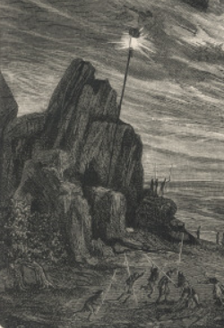
Απειλές για το AIS
Απάτη πλοίου - Το μήνυμα μεταδίδεται δίνοντας λεπτομέρειες για ένα ανύπαρκτο πλοίο. Σενάρια όπου αυτό θα μπορούσε να χρησιμοποιηθεί περιλαμβάνουν πλαστογράφηση ενός πλοίου ενός έθνους στα χωρικά ύδατα ενός εχθρικού έθνους, οδηγώντας το έθνος αυτό να λάβει αντίμετρα. Εναλλακτικά, μπορούν να μεταδοθούν πολλαπλές εκδόσεις των λεπτομερειών ενός πραγματικού πλοίου, τοποθετώντας το σε πολλές διαφορετικές τοποθεσίες ταυτόχρονα για να αποκρύψει την πραγματική του θέση (π.χ. παράνομη αλιεία).
Απάτη στη βοήθεια πλοήγησης - Ψεύτικες συσκευές βοήθειας πλοήγησης, όπως μια σημαδούρα που προειδοποιεί για κρυφούς υφάλους, εκπέμπονται με σκοπό να αναγκάσουν ένα πλοίο να αλλάξει πορεία. Αυτό μπορεί να γίνει για να οδηγηθεί το πλοίο σε μια περιοχή όπου μπορεί να καταληφθεί.
Απάτη σύγκρουσης - Η αποφυγή συγκρούσεων είναι μία από τις κύριες χρήσεις του Συστήματος Αυτόματης Αναγνώρισης Πλοίων (AIS). Παρέχοντας παραποιημένα στοιχεία για ένα πλοίο που είναι σε πορεία σύγκρουσης, ένας επιτιθέμενος μπορεί να αναγκάσει το πλοίο να αλλάξει πορεία για να αποφύγει τη σύγκρουση. Αυτό μπορεί, για παράδειγμα, να χρησιμοποιηθεί για να οδηγήσει το πλοίο σε πραγματική σύγκρουση
AIS-SART spoofing – Αναζήτηση & διάσωση είναι μια άλλη από τις κύριες χρήσεις του AIS. Αυτή η επίθεση παράγει ένα τρομακτικό σήμα πομποδέκτη SAR-T, το οποίο δίνει λεπτομέρειες για μια δυσφορία. Δεδομένου ότι τα πλοία είναι νομικά υποχρεωμένα να βοηθήσουν, SART spoofing μπορεί να χρησιμοποιηθεί ως ένα decoy για να δελεάσει τα σκάφη σε μια θέση όπου μπορούν να επιτεθούν.
Πρόγνωση καιρού spoofing – AIS μπορεί να χρησιμοποιηθεί για τη μετάδοση πληροφοριών σχετικά με τις επικρατούσες καιρικές συνθήκες μεταξύ των θαλάσσιων σκαφών. Μια ψεύτικη πρόβλεψη, ιδιαίτερα αυτή που προβλέπει τις λεπτές συνθήκες όταν μια καταιγίδα εισέρχεται, θα μπορούσε να χρησιμοποιηθεί για να οδηγήσει τα σκάφη σε δυσκολίες.
AIS hijacking – είναι επίσης δυνατό να παρακάμψετε τα σήματα που αποστέλλονται από τα σκάφη, εκπέμποντας ένα σήμα υψηλότερης ισχύος ταυτόχρονα και τη συχνότητα. Ο επιτιθέμενος μπορεί στη συνέχεια να αλλάξει κάποιες λεπτομέρειες του αρχικού μηνύματος, για παράδειγμα να προτείνει ότι το σκάφος έχει πυρηνικό φορτίο σε μια περιοχή όπου τέτοια φορτία είναι παράνομα.

Slide 28
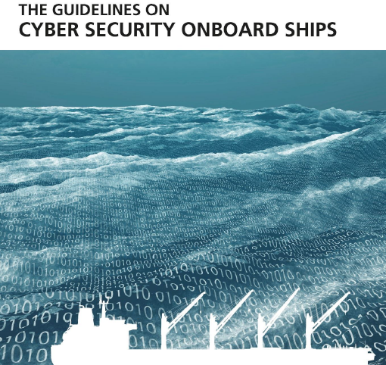

Κοινές ευθύνες – Μεγάλη κοινότητα – Περιορισμένες πρωτοβουλίες
Χώρες νηολογίου
Πλοιοκτήτες
Εταιρείες Ship management
Λιμάνια
Συνδέσεις με την οικονομία (Περιφερειακές, Μεταφορές)
Ναυτιλιακοί πράκτορες
Ασφαλιστικές εταιρείες
Οργανισμούς πιστοποίησης
Ναυπηγοί
Διαχειριστές επικοινωνιών
Πάροχοι συστημάτων
Πάροχοι ασφάλειας
Χρήση
Οι συμβουλές και οι πληροφορίες που παρέχονται στις κατευθυντήριες γραμμές για την ασφάλεια στον κυβερνοχώρο στα πλοία προορίζονται αποκλειστικά ως καθοδήγηση που πρέπει να χρησιμοποιείται με δική του ευθύνη. Καμία εγγύηση ή δήλωση δεν δίνεται, ούτε οποιαδήποτε υποχρέωση φροντίδας ή ευθύνης γίνεται αποδεκτή από τους συγγραφείς, τα μέλη τους ή τους υπαλλήλους οποιουδήποτε προσώπου, εταιρείας, εταιρείας ή οργανισμού. Για την ακρίβεια των πληροφοριών ή των συμβουλών που παρέχονται στις κατευθυντήριες γραμμές ή για οποιαδήποτε παράλειψη από τις κατευθυντήριες γραμμές ή για οποιαδήποτε συνέπεια που προκύπτει άμεσα ή έμμεσα από τη συμμόρφωση, υιοθέτηση ή εξάρτηση από καθοδήγηση που περιέχεται στις κατευθυντήριες γραμμές, ακόμη και αν οφείλεται σε αδυναμία άσκησης εύλογης φροντίδας εκ μέρους οποιουδήποτε από τα προαναφερθέντα μέρη.

Slide 29
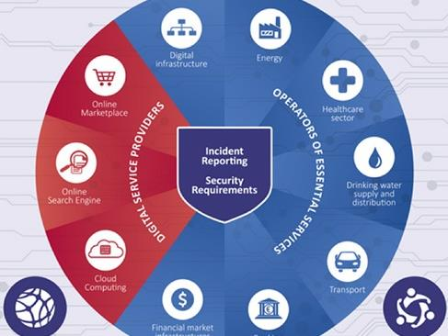
Ναυτιλιακές ιδιαιτερότητες
Κοινότητες
Ομοιότητες Ναυτιλιακή/ Ψηφιακή
GNSS Dependance
Περιβάλλον ανταλλαγής πληροφοριών

Slide 30
Κίνδυνοι για τις κρίσιμες υποδομές στη ναυτιλία
Θέμα 3: Η σημασία των δεδομένων
Κανονισμος της ΕΕ.
Διαβαθμισμένα δεδομένα/ ευαίσθητα δεδομένα
Επεξεργασία δεδομένων

Slide 31
Ναυτιλιακές / ψηφιακές ομοιότητες
 | Ναυτιλία | Ψηφιακή
Διάσταση | 80% της γης | Απεριόριστο
Νομικές | Αδύναμος διεθνής κανονισμός UNCLOS | Περιορισμένος διεθνής κανονισμός GDPR
Οικονομικές | 90% του διεθνούς εμπορίου Σταθερό | 50% των διεθνών συναλλαγών Μόνιμη ανάπτυξη
Περιβάλλον | Απρόβλεπτος : Αέρας, αλάτι, φυσικοί κίνδυνοι | Απρόβλεπτος: Εικονικότητα
Απειλή | Παράνομες δραστηριότητες και χειρισμοί, πειρατεία, τρομοκρατία | Παγκόσμια εμβέλεια των κυβερνοαπειλών. Παράνομες δραστηριότητες εστιασμένες σε αγαθά
Εστίαση | Κοινή χρήση πληροφοριών (IFC) Ικανότητα δράσης= κράτη | Αποτροπή και κοινή χρήση πληροφοριών. Συντονιστική δράση.

Slide 32
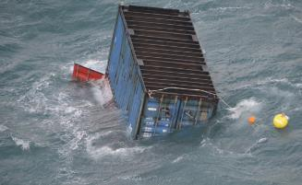
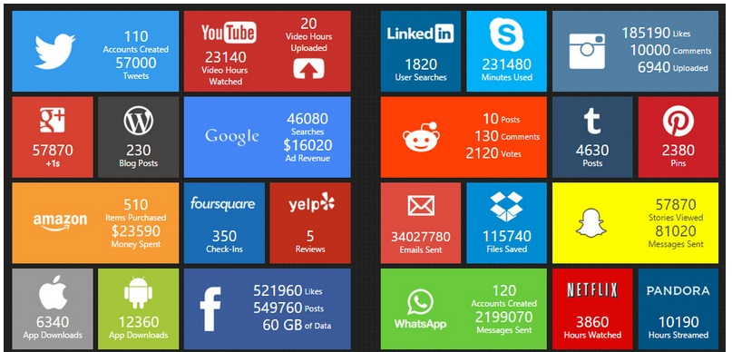
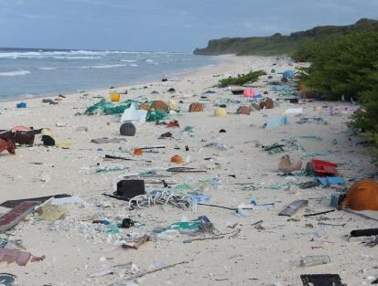
Ναυτιλιακά & ψηφιακά: Ομοιότητες
Παρόμοιοι κόσμοι (ίδιες αξιολογήσεις – ίδιες συνέπειες ;;;)
Σε 10 δευτερόλεπτα...
800 - 1260 Τ σκουπίδια
225,000 GB data
500.000 αναρτήσεις Facebook,
57.000 tweets,
46,000 αναζητήσεις στο Google
2 εκατομμύρια μηνύματα στο WhatsApp

Slide 33
Σχέδιο επικοινωνίας
Προσαρμοσμένο στους χειριστές
Κρίσιμες υποδομές
Οδηγία ΕΠΠ 2008
Παγκόσμιος κίνδυνος (ασφάλεια, κατασκοπεία, δεδομένα, δραστηριότητα)
Η επίθεση θα μπορούσε να θέσει σε κίνδυνο την ασφάλεια των χωρών.
Confi-dential
δεδομένα
Παρακολούθηση τομέα
Ανάλυση κινδύνου
Ευπάθειες
Directives
Διατομεακή Συνεργασία
Περιορισμένα δεδομένα
Λειτουργία της βασικής υπηρεσίας
Οδηγία NIS 2015
Κίνδυνος κατασκοπείας, δεδομένων, δραστηριότητας.
Η επίθεση θα μπορούσε να θέσει σε κίνδυνο την οικονομική δραστηριότητα.
Περιορισμένα δεδομένα
Εκτίμηση Κινδύνου ανά Τομέα
Προειδοποιήσεις
Διατομεακή Πληροφόρηση
Δημόσια δεδομένα
Δημόσια δεδομένα
Δημόσια δεδομένα
Κοινός Χρήστης του
Ναυτιλιακού τομέα
GDPR 2018
Κίνδυνος για τα δεδομένα
Η επίθεση θα μπορούσε να αποτελέσει
απειλή.
Τομεακή Ευαισθητοποίηση
Συστάσεις
Πρόληψη

Slide 34
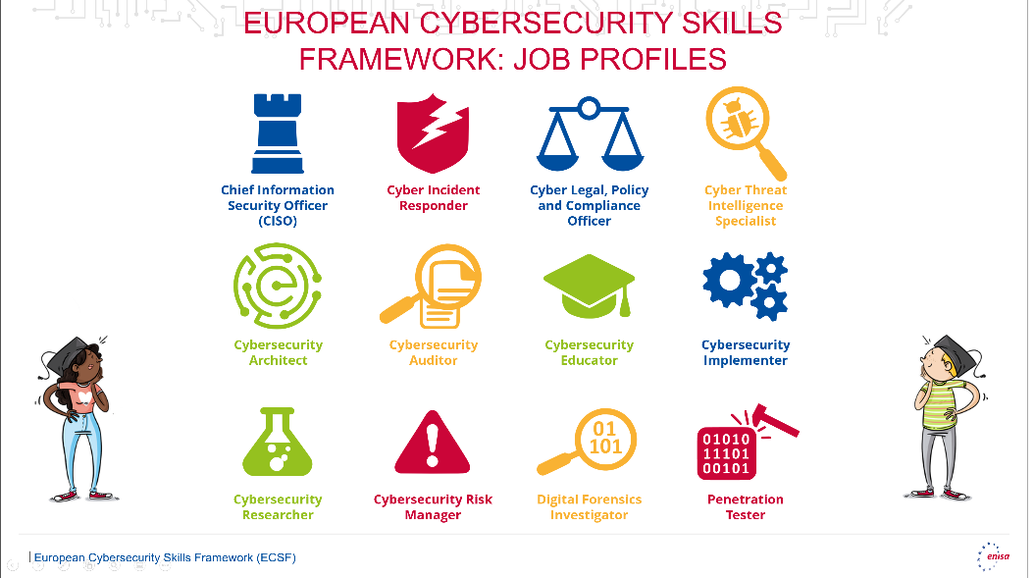
Εκπαίδευση & κατάρτιση

Slide 35

ΕΡΩΤΗΣΕΙΣ;
-
ΔΙΑΛΕΙΜΜΑ

